Slide 1
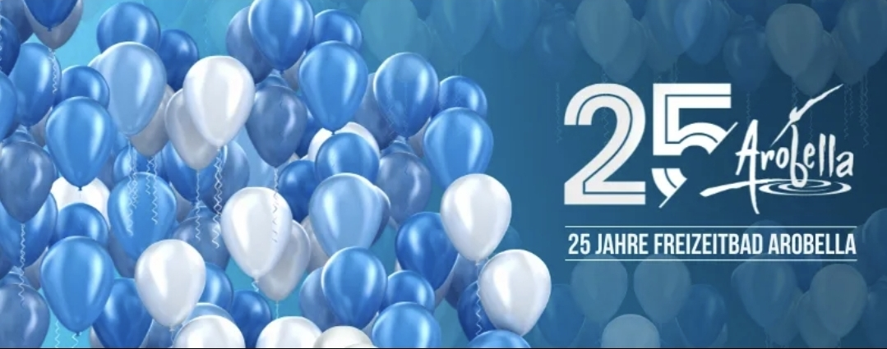










bis
90°C
Di. 28.07. – So. 02.08.2026
Birken-
Sauna
Panorama-
Sauna
bis
85°C
Sauna:
Panorama
Aufguss:
Sauna:
Panorama
Aufguss:
Sauna:
Birken
Aufguss:
Sauna:
Panorama
Aufguss:
Sauna:
Panorama
Aufguss:
Sauna:
Panorama
Aufguss:
Birkensud
Eukalyptus
Tigerminze
Eis Beere
Grapefruit
Apfel
Orange
Eukalyptus
Papaya
Zedernholz
Limette
11 Uhr
13 Uhr
15 Uhr
17 Uhr
19 Uhr
21 Uhr
12 Uhr
14 Uhr
16 Uhr
18 Uhr
20 Uhr
22 Uhr
Sauna:
Birken
Aufguss:
Sauna:
Birken
Aufguss:
Sauna:
Birken
Aufguss:
Sauna:
Panorama
Aufguss:
Sauna:
Panorama
Aufguss:
Sauna:
Birken
Aufguss:
Jasminblüten
Limone
Tanne
Blutorange
Birkensud
nord.Fichte
Jasminblüten
Limone
Tanne
Blutorange
Birkensud
SaunaGold
Sanfter Aufguss Normaler Aufguss Intensiver Aufguss Creme als
mit Musik kostenlose Beigabe

